Slide 1
職員の働き方改革－場所に制約されない新しい業務スタイルへの変革－
スマートシティ
無線ＬＡＮ環境の拡大、スマートｅ－会議の導入
【めざす姿】
2018年度から2020年度にかけて、本庁舎・区役所等の主な庁舎に無線LAN環境を拡大し、場所に制約されない働き方を実現。
市長説明や会議、研修などにパソコンを持ち寄りペーパーレスで開催し、より一層のスマートe-会議の取組につなげていく。
【スケジュール】
2018年度 | 2019年度 | 2020年度
市役所本庁舎
他４か所
区役所（13か所）
市税事務所（3か所）
他2か所
区役所（11か所）
市税事務所（3か所）
他4か所
【取組実績】
2018年度から2020年度にかけて、本庁舎・区役所等の主な庁舎に無線LAN環境を整備するとともに、会議や研修をスマートe-会議で開催するように促進してきた。
無線LAN環境整備が完了した拠点数
（目標）39拠点（実績）39拠点※見込
無線LAN利用可能端末数
（目標）4,000台（実績）９,878台
※2021年１月末時点
【取組効果と今後の課題】
無線LAN環境の整備は計画どおりに実施できており、無線LANの利用状況の指標となる利用可能端末台数も目標を大きく上回っており、場所に制約されない働き方の実現に効果があった。
スマートe-会議については、全所属共通取組として実施してきた。これまで内部研修を行う際は、受講する職員の人数分のテキストを用意する必要があったり、研修開催場所が普段勤務している職場ではない場合は出張する必要があったが、スマートe-会議形式で内部研修を行うことにより、コピー用紙の削減や移動時間の削減による業務の効率化などの効果が出ている。また、コロナ渦において対面を避けるという観点から庁内・庁外の関係者とのWeb会議の機会が非常に増加したこともあり、スマートe-会議は全庁的に定着してきている。
今後は主な庁舎以外の庁舎にも必要に応じて無線LAN環境の整備を進めるとともに、スマートe-会議の促進に向けて取り組んでいく。

Slide 2

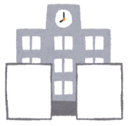











職員の働き方改革
スマートシティ
ICTリテラシー
場所に制約されない働き方の実現
～eラーニングシステム等の活用による時間・場所に縛られない知識習得～
【めざす姿】
職員が利用するパソコンから、様々な学習を可能とするeラーニングシステム等を活用することで、場所や時間に縛られない環境を提供する。
各職場で実施する研修においても、職員が自席のパソコンから、いつでも研修内容を確認・受講できるよう、庁内ポータル等で研修情報を共有する。
場所に縛られない環境で習得
執務室
【スケジュール】
2018年度 | 2019年度 | 2020年度～
×
IP
Phone
IP
Phone
eラーニングシステム構築
eラーニングシステム運用
職場
研修会場
eラーニングコンテンツの拡充
移動回数の削減
時間に縛られない環境で習得
職場研修等の研修内容の共有
【取組実績】
2018年度からeラーニングシステムの運用を開始し、研修を行う所属のコンテンツ作成を支援し、研修手法として定着できるように取り組んできた。
eラーニングシステム掲載コンテンツ数
（目標）2018年度：10件 2019年度：50件 2020年度：50件
（実績）2018年度：39件 2019年度：77件 2020年度：117件
※実績の2020年度は2021年1月末時点
【取組効果と今後の課題】
eラーニングシステムの導入により、研修受講機会の増加や、受講に係る移動負担（時間・コスト）の軽減、様々な職場環境に対応できる（※）、職員の知識習得状況の把握・管理がしやすくなる などの効果が得られた。
※ 市民応対窓口に勤務しているなど、普段から職場を長時間離れる
ことが難しい職員であっても、容易に学習が可能である など
掲載コンテンツ数も目標を上回っており、新たな研修手法として定着が進んでいることなどから、引き続き活用に取り組んでいく。

Slide 3
業務システムの刷新
スマートシティ
戦略的な業務システムの刷新に向けた全体方針の策定
【めざす姿】
本市では、窓口サービスのフロント業務とバックオフィス業務の両面から見直しを実施し、行政サービスのデジタル化を進め、すべての市民や事業者の利便性向上や行政の高度化・効率化を目指し、取組を進めている。加えて、将来の感染症対策や自然災害等をはじめとする様々なリスクへの備えとし、行政サービスのレジリエンス（維持・継続する力）を高めていく必要がある。
行政サービスを支える業務システムはこれらの取組やニーズに対し、柔軟かつ的確に、そして迅速に対応できるように、ICTを積極的に活用し、行政オンラインシステムとの連携やシステム環境のクラウドサービスへの移行など、業務システムの刷新をめざす。業務システム刷新により行政サービスの維持・継続や環境変化にも柔軟に対応できるシステム環境の実現を図る。
業務システムの刷新は各システムの稼働状況や更新時期を踏まえつつ、戦略的に進める必要があることから、取組方針やスケジュール（どのシステムをいつまでに刷新するのか）を明記した全体方針を策定し、業務システムの刷新に向けた取組を開始する。
【取組実績】
本市業務システムの現状を把握するため、基礎調査と分析に着手するとともに、全体方針の策定に向けた検討を開始した。
【取組効果と今後の課題】
本取組は2020年度から開始しており、取組の成果としている全体方針は2021年度に策定するため、現時点で取組の効果や課題は出ていない。
行政サービスの維持・継続や環境変化に柔軟に対応できるシステムの実現を目指し、引続き取り組んでいく。
【スケジュール】
2020年度 | 2021年度
全体方針の策定
基礎調査
対象システム選定・調整

Slide 4
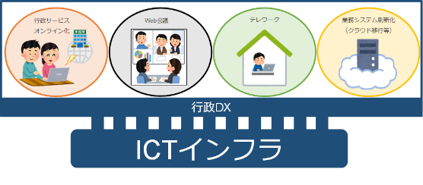
ＩＣＴインフラのバージョンアップ
スマートシティ
行政サービスを持続的に支える安定したネットワーク基盤の再整備
【めざす姿】
政府が推奨する「クラウド・バイ・デフォルト原則」に合わせたネットワーク形態への見直し及び今後も継続的に発生しうるネットワークへの変化要求に対応できるよう、最新技術を活用したネットワークの仮想化を実現する。
Web会議の利用拡大等による大容量の通信需要に安定的に対応できるよう、最新技術を活用したネットワークの高速化を実現する。
大規模災害時における継続的なネットワーク運用を実現する。
行政サービスを
支えるICTインフラのバージョンアップ
【スケジュール】
 | 2020年度 | 2021年度 | 2022年度～
ICTインフラ （ネットワーク） バージョンアップ
開発
データセンター、庁舎ごとに順次切り替え
【取組実績】
2020年度から新たなネットワーク基盤の開発に着手しており、2021年度から順次、データセンターや各庁舎のネットワーク環境を切り替えていく。
【取組効果と今後の課題】
本取組は2020年度から開始しており、現時点で取組の効果や課題は出ていない。
今後は行政DXの推進に向け、求められるネットワークの拡張、見直しへの柔軟な対応や大規模災害を想定した継続的なネットワーク運用の実現を目指し、取り組んでいく。

Slide 5
スマートモビリティ
スマートシティ
大阪市に相応しいスマートモビリティのあり方を検討
【めざす姿】
本市域内は公共交通網が充実しているが、慢性的な交通渋滞、公共交通の混雑率の高止まり、自転車や高齢者が関連する事故の多発等、依然として都市交通に係る課題に直面するとともに、新型コロナウイルス感染症拡大の影響により生活様式等が大きく変化し、新たなニーズと課題が生じることが想定される。
一方、国内外の先進都市では、ICTの発展により、AIや自動運転技術の活用、MaaSの導入等について実証実験や社会実装が行われており、都市課題の解決に向けて、本市においてもスマートモビリティの導入を検討する必要がある。
そこで、AIデマンド型交通のような新たな交通モードの導入可能性について調査することで、公共交通利用者のニーズと整合した最適な地域交通のあり方を検討するとともに、本市におけるスマートモビリティのあり方の検討を行うことで、スマートモビリティの実証・実装、さらには都市課題の解決に繋げる。
【スケジュール】
2020年度 | 2021年度～
調査・検討(スマートモビリティのあり方)
調査検討結果を踏まえ、実証実験に向けた調整・実施
調査・検討(デマンド型交通に係る導入可能性)
調査・検討結果を踏まえ、実証実験に向けた調整・実施
【取組実績】
2020年度中に「スマートモビリティのあり方」を取りまとめていく。
デマンド型交通に係る導入の可能性を検討するため、「AIオンデマンド交通の社会実験」に関する民間事業提案を募集（2020.8）。生野区及び平野区において、地域公共交通会議での協議を経て、提案事業者が社会実験を実施予定（2021.3～＊以降エリアを追加する可能性あり ）
【取組効果と今後の課題】
本取組は2020年度から開始しており、現時点で取組の効果や課題は出ていない。
「スマートモビリティのあり方」の調査検討結果を踏まえ、実証実験等に向けた調整を進め、都市課題の解決に繋げる。
「AIオンデマンド交通の社会実験」の結果を踏まえて、本格導入に向けた検討を進める。

Slide 6
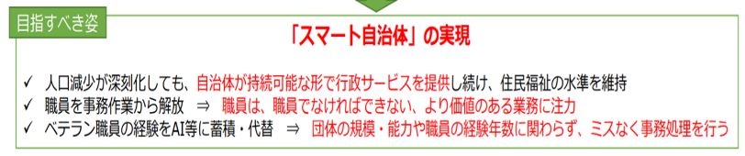
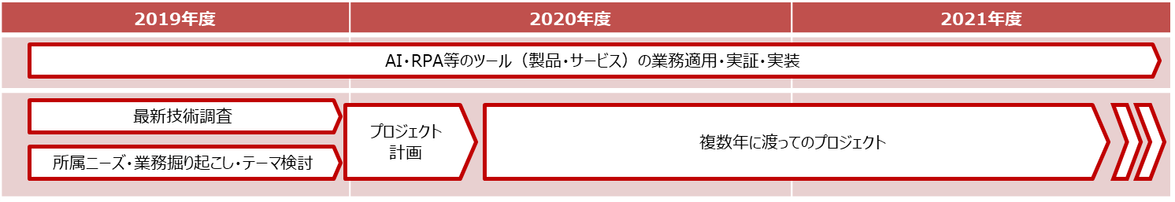
ＡＩの活用
スマートシティ
ＡＩ、ＩｏＴ等を活用するスマート自治体への転換
【めざす姿】
高齢者人口がピークを迎える2040年頃には、従来の半分の職員でも住民サービスを維持しなければならない状況が想定されることを踏まえて、AI等の最先端ICTを使いこなすスマート自治体への転換をめざしていく。
AI、IoTなどの革新的技術を駆使し、様々な社会課題や行政課題において、技術の提供箇所を模索、実証、実装する。
音声認識や検索エンジン等AIが組み込まれた製品・サービスについては積極的な試行を推進する一方で、こども子育て施策や情報発信施策など重点分野において３～５年のプロジェクトとして取り組むべきテーマを検討し、ICT戦略室が所管部署と密接に連携して進める。
【スケジュール】
※総務省「スマート自治体研究会報告書概要」抜粋
【取組実績】
ＡＩ、ＩoＴ等が組み込まれた製品・サービスを本市に業務に積極的に試行導入し、実証実験を実施してきた。
調査・研究を実施した取組件数（2020年度）
（目標）３件 →（実績）４件
①ＡＩ音声認識アプリを活用した議事録作成支援
②ＡＩ音声認識アプリを活用した聴覚障がいを持つ職員との
コミュニケーションの円滑化
③ＡＩ多言語翻訳アプリを活用した区役所等における多言語対応
④ＡＩファイル全文検索エンジンを活用した業務効率化及び
業務品質の向上
【取組効果と今後の課題】
2020年度に実施した調査・研究において、ＡＩ音声認識アプリを活用した議事録作成支援の利用回数が目標（500回以上）を大きく上回る1,477回の利用があり、また所属からの継続利用希望率が80％を超えるなど、業務の効率化や品質向上に有益であることが確認できている。
引き続き市民サービスの向上及び業務効率化を図り、行政ＤＸによるスマート自治体への転換に向けた調査・研究を進めている。
今後は、こども子育て施策や情報発信施策など３～５年の複数年に渡るプロジェクトとして取り組むテーマにおいてもＡＩ等の利用検討を進めていく。

Slide 7
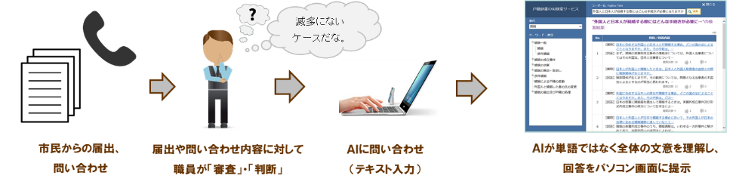
ＡＩの活用
スマートシティ
戸籍事務における業務支援AIの導入
【めざす姿】
ベテラン職員の大量退職や雇用形態の多様化に伴う経験値の異なる職員の増加、短いサイクルでの人事異動等に対応するため、職員が従事する各業務に必要となる知識をサポートするAI（人工知能）を導入することによって、業務効率化と市民サービスの質の向上を図るとともに、ベテラン職員がこれまで培った知識・技術の継承を行い、次世代の人材育成に役立てる。
2018年度に２つの区役所でモデル運用を経て評価を実施し、2019年度からの24区への展開を検討する。
【スケジュール】
2018年度
２区でモデル運用・評価
データ追加・再学習
データ追加・再学習
データ追加・再学習
【取組実績】
2018年度に２つの区役所でモデル運用を実施。
しかし、運用費が高額になること、また学習データの更なるデジタル化の推進が必要になることなどの課題が判明し、2018年度で事業中断。
AIの有効回答率
（目標）85％以上 （実績）88.1％（2018年度）
【取組効果と今後の課題】
ＡＩのモデル運用の結果、ベテラン職員の知識・技術の継承や調査対象案件に対する処理時間の短縮には有効性や効果が認められた。
しかし、ＡＩに関する高度な専門人材を確保する必要があり、運用費が高額になることや、ＡＩに投入する学習データのほとんどが紙媒体であり、更なるデジタル化の推進が必要などの課題が判明したことから、その課題解決に向け、引続き取り組んでいく。

Slide 8
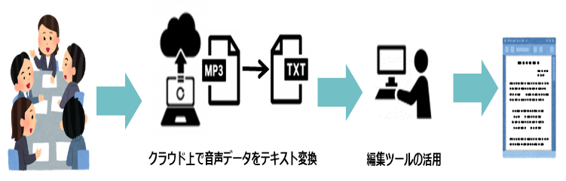
ＡＩの活用
スマートシティ
ＡＩを活用した音声認識ツールによる議事録作成支援
【めざす姿】
2017年度より音声認識ツールの全庁的な試験導入を実施し、議事録作成支援の用途として活用している。
多くの所属で議事録作成における事務負担軽減のニーズがあったことから、より高い効果が見込まれる議事録作成支援に特化したツールを試行導入する。
専門用語の辞書登録、マイク等の収音設備環境を整備するなど音声認識精度の向上をめざす。
【取組実績】
2020年4月より議事録作成支援に特化したＡＩを活用した音声認識ツールを全庁的に導入し、実証実験を開始。
サービス利用回数
（目標）500回 （実績）1,477回 ※2021年1月末時点
【取組効果と今後の課題】
検証の結果、目標サービス利用回数を上回る延べ1,000回以上利用されており、議事録作成時間の短縮による業務効率化の効果が認められる。
会話の中に登録されていない専門用語を含んでいること及び音声が明瞭に録音できなかった場合、認識率が低くなることが課題である。
今後は、認識率の向上をめざし、専門用語の辞書登録等を行いつつ、マイク等の音響環境を整備し、更なる利用促進を目指していく。
【スケジュール】
2018年度 | 2019年度 | 2020年度
既存ツール評価
新規ツール検討
全庁的な試行導入
評価・導入検討
効果検証

Slide 9
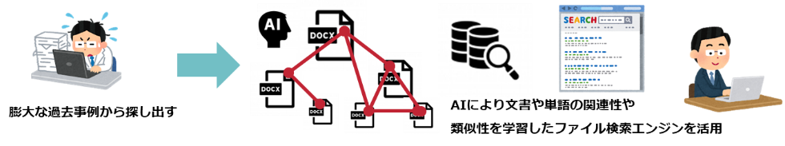
ＡＩの活用
スマートシティ
ＡＩを活用したファイル全文検索エンジンの導入
【めざす姿】
法律相談業務における過去の回答内容や相談結果を有効活用することによって、法的リスク審査の回答作成作業を効率化したいと考えている。また、審議会運営、答申書案の作成においても、過去事例を踏まえた見解、結論を導き出すことが求められるため、膨大な過去事例の中から類似案件を探す必要があり、何時間もかけて検索をすることもある。
今後も案件数が増える中で、職員の経験や記憶に頼りにしてファイル検索していくことには限界があり、持続可能な組織運営をしていくことためにも、AIを活用したICTツール（ファイル全文検索エンジン）を導入し、業務効率化や業務品質の向上をめざす。
【スケジュール】
2019年度 | 2020年度 | 2021年度～
ツール調査・検証利用
調達
実証実験
適用範囲の拡大・
継続利用
所属ニーズ調査
効果検証
【取組実績】
過去の事例を踏まえた見解・結論を導き出す必要のある業務を行っている一部の所属を対象として、2020年度よりＡＩを活用したファイル全文検索エンジンを試行導入し、実証実験を開始。
利用者満足度
（目標）70％ （実績）100％ ※2020年12月時点
【取組効果と今後の課題】
検証の結果、過去の関連資料を網羅的に確認できることなどにより業務品質の担保が可能となったこと及び処理時間の短縮があり、一定の効果が認められた。
今後は効果検証を継続しつつ、適用範囲の拡大を行っていく。

Slide 10
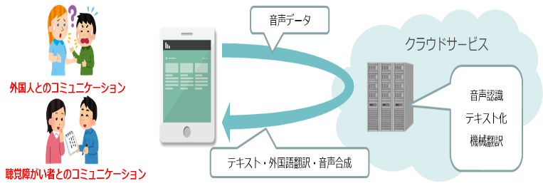
ＡＩの活用
スマートシティ
音声認識・多言語翻訳アプリを活用した外国人等とのコミュニケーション支援
【めざす姿】
2019年4月の「出入国管理及び難民認定法」の改正に伴い、今後さらに 外国人住民が増えることを想定し、外国人住民に対する相談・情報提供等は喫緊の課題となっている。
2017年度より多言語翻訳アプリ（英語、中国語、韓国語）を利用していたが、利用現場からの翻訳対象言語の拡大要望を受けて、2019年度より新ツールを試行導入した。音声翻訳11言語、テキスト翻訳30言語に対応し、区役所を中心に試行利用を実施している。
また、当初利用していた音声認識アプリについては、聴覚障がいを持つ職員とのコミュニケーションに欠かせないツールとなっており継続利用す
る。
【スケジュール】
2018年度 | 2019年度 | 2020年度
各ツールの検証利用・本格導入
ツール評価・導入検討
ツール評価・導入検討
【取組実績】
2017年度より外国人等との円滑なコミュニケーションを支援するため、
音声認識・多言語翻訳アプリを導入し、実証実験を開始。
利用現場からの翻訳対象言語拡大の要望を受け、2019年度より多言語翻訳支援に特化したアプリを導入し、実証実験を開始。
利用者の継続利用希望率 (目標）70％
⇒（実績）81％（2019年度）、78％（2020年度）
【取組効果と今後の課題】
日常的なコミュニケーション支援アプリとして利用されており、外国人・聴覚障がい者とのコミュニケーションの円滑化に貢献している。
今後は、マイクの利用や辞書登録機能を組み込み、認識率の向上を進めるなど、さらなる利用促進をめざしていく。

